Slide 1



KHỞI ĐỘNG

Slide 2



Slide 3


1. Em đã học được gì về chủ đề Gia đình?

Slide 4

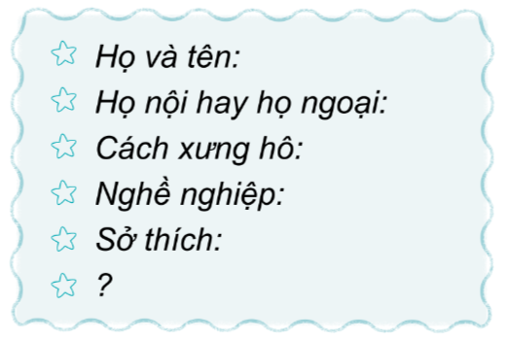

1. Hãy tìm hiểu những thông tin về một số người trong họ hàng nội, ngoại của em theo gợi ý sau:
Thảo luận nhóm

Slide 5

Chia sẻ trước lớp

Slide 6
Họ và tên: Nguyễn Thanh Tùng.
Họ nội hay họ ngoại: Họ nội.
Cách xưng hô: Chú.
Nghề nghiệp: Giáo viên.
Sở thích: Chơi bóng bàn, bóng rổ, du lịch.

Slide 7
Chia sẻ với các bạn thông tin về một số người trong họ hàng nội, ngoại của em

Slide 8
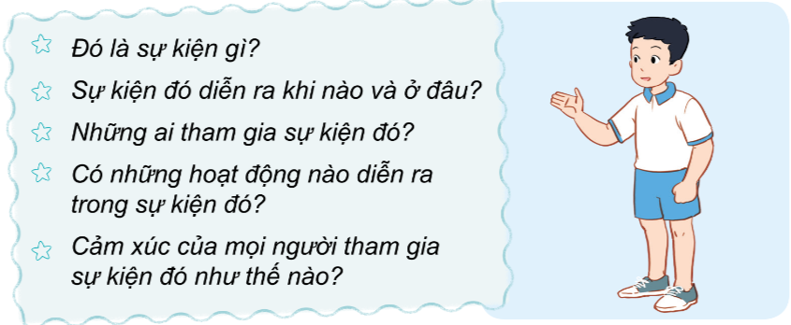
3. Chọn và giới thiệu về một sự kiện trong gia đình em.

Slide 9



Chia sẻ trước lớp
Chuyến du lịch đến Phú Quốc đầu tiên của gia đình em.

Slide 10
Chia sẻ trước lớp
Sự kiện đó diễn ra vào mùa hè tháng 4 năm 2018 ở Phú Quốc, Kiên Giang.

Slide 11
Chia sẻ trước lớp
Trong chuyến du lịch đó, em và gia đình đã được tham quan rất nhiều những địa điểm du lịch nổi tiếng ở Phú Quốc như Vin Wonders và Vin Safari Phú Quốc…

Slide 12
Chia sẻ trước lớp
Em và gia đình đã rất vui vẻ và háo hức khi tham gia chuyến du lịch này.

Slide 13
CỦNG CỐ

Slide 14


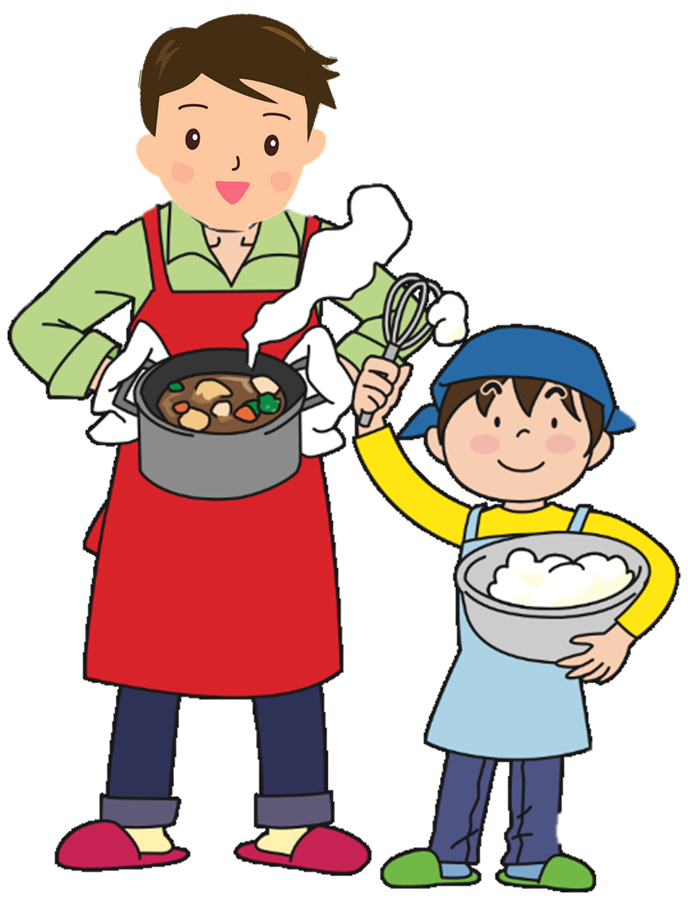




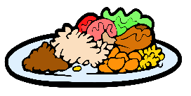

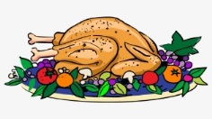



BỮA TỐI BẤT NGỜ
Hôm nay là sinh nhật mẹ của An

Slide 15
Bố con mình hãy chuẩn bị một bữa ăn thịnh soạn để chúc mừng sinh nhật cho mẹ nhé!
Dạ vâng ạ!

Slide 16






Chúc mừng sinh nhật mẹ!

Slide 17



Câu hỏi 1: Mỗi gia đình đều có những sự kiện gì?
Những ngày kỉ niệm riêng.
Ngày Tết
Những ngày đi chơi.

Slide 18

Câu hỏi 2: Gia đình bạn An đã làm gì trong ngày sinh nhật mẹ?
Cả nhà đi chơi ở công viên
Tổ chức sinh nhật cho mẹ.
Cả nhà đi ăn nhà hàng.
Cả nhả đi biển.

Slide 19
Câu hỏi 3: Mọi người có cảm xúc như thế nào trong ngày sinh nhật mẹ?
Mọi người đều buồn.
Mọi người đều hồi hộp.
Mọi người đều vui vẻ, hạnh phúc
Mọi người đều lo lắng.

Slide 20
Câu hỏi 4: Em thường làm gì trong ngày sinh nhật của mẹ em?

Slide 21


